Slide 1
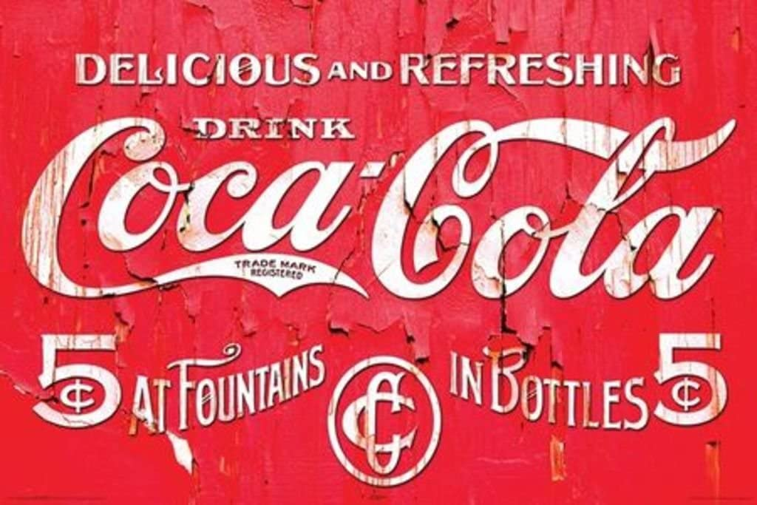
Rigiditatea preturilor nominale
studiu de caz: coca-cola

Slide 2
Ce este rigiditatea nominalA?
Rigiditatea nominala e o situatie in care pretul nominal este rezistent la schimbari.
Rigiditatea nominala completa are loc atunci cand un pret este fixat in termeni nominali pentru o perioada relevanta de timp.

Slide 3
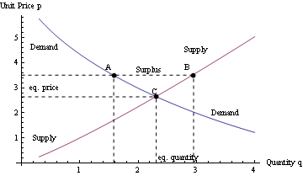
Rigidatea preturilor nominale, in contrast cu rigiditatea preturilor reale, presupune ca persoana poate fi “pacalita” in a crede ca pretul unui bun exprimat in valoarea curenta este aceeasi indiferent de valoarea reala a banilor.

Slide 4
Ce vrea sa insemne asta? - exemplu
De exemplu, daca nivelul pretului unui cos de cumparaturi creste cu 10%, rigiditatea preturilor nominale ar sugera ca cineva inca s-ar astepta ca pretul unui produs anume sa ramana la fel. Acest lucru este folosit de obicei in legatura cu salariile. Daca tot ceea ce cumpar costa brusc cu 10% mai putin, m-as simti mai bogat, fara dubiu. Dar, pe de alta parte, daca ma simt mai sarac, considerand aceleasi aspecte ale societatii, atunci cand salariul imi scade cu 5% (in acelasi timp cu scaderea de 10% a preturilor zisa anterior), atunci sufar de rigiditatea preturilor nominale.

Slide 5
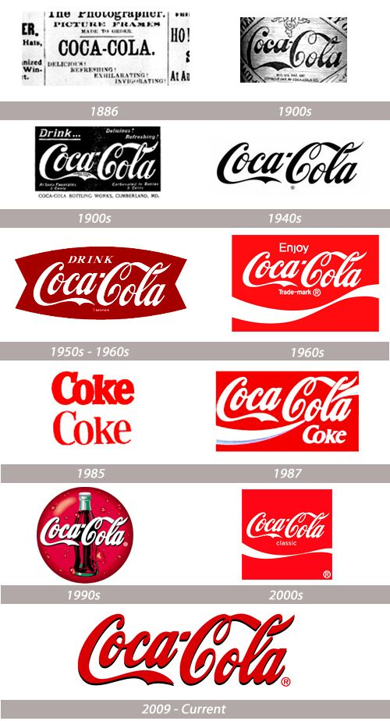

Slide 6
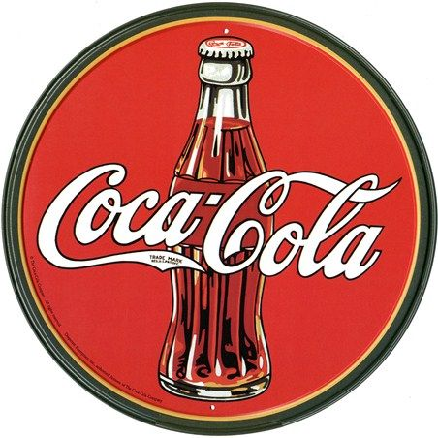
Coca-Cola is said to be the second most well-known phrase in the world; the most well-known is “OK.” So if you say “Coca-Cola is OK” you will be understood in more places by more people than any other sentence. Richard Tedlow 1990

Slide 7
Ce a reprezentat “the nickel coke”?
The price system works so well, so efficiently, that we are not aware of it most of the time. We never realize how well it functions until it is prevented from functioning, and even then we seldom recognize the source of the trouble.
Milton and Rose Friedman – 1990
John Stith Pemberton a avut o idee ingenioasa: sa vanda o singura “portie” dintr-un produs pentru 5 centi (“one nickel”).
Pretul unei doze de 6.5 oz (aproximativ 200 de mililitri) a ramas 5 centi din 1886 pana aproape de anul 1960.
Ca referinta pentru ziua de azi (avand in vedere inflatia):
5 centi in 1886 = 1,5 dolari astazi
5 centi in 1959 = 45 centi astazi
Pretul de astazi a unei doze de cola: 40 de centi in magazinele Walmart din SUA

Slide 8
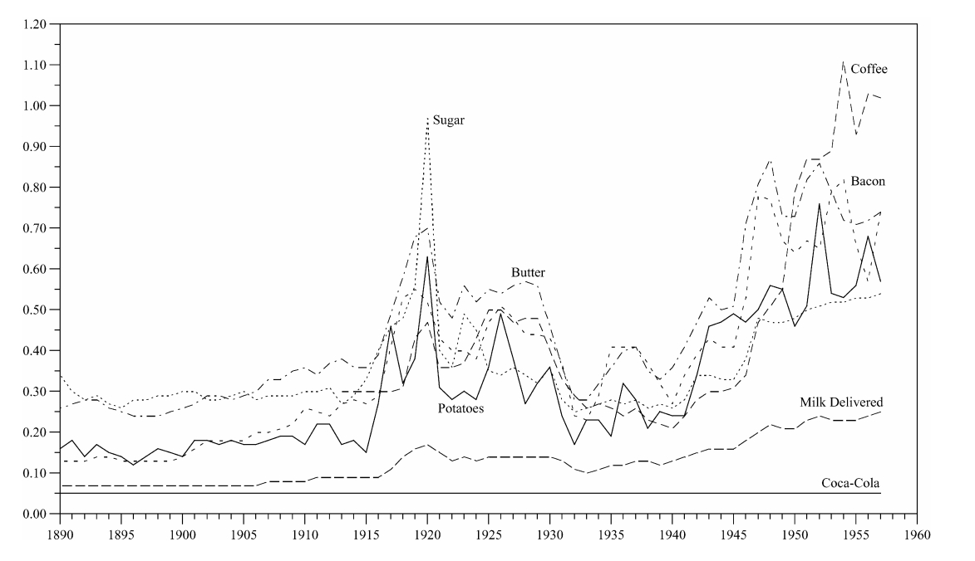

Slide 9
I. Schimbari in conditiile pietei in perioada 1886-1959
1886: Conceptul de “nickel Coke” este inventat.
1901: Primul proces legat de cocaina.
1907: Vanzarile de Coca-Cola sunt interzise in cantine.
1911: Al doilea proces legat de cocaina.
1920: Coca-Cola pierde 29,000$ pe zi.
1934: Pepsi ofera 350ml de bautura la pretul de 5¢.
1936: Sunt introduse tonomatele de Coca-Cola.
1950: Revista Time inregistreaza prima trecere a pretului unei sticle de 6¢ in New York.
1951: Coca-Cola scoate pretul de 5¢ din reclame.
1953: Woodruff cere Trezoreriei sa printeze o moneda de 7.5¢, dar cererea este respinsa.
1955: Business Week inregistreaza preturi diferite (5¢, 6¢, 7¢, sau chiar 10¢) in functie de zona unde este comercializata.
1959: Este vanduta ultima sticla „nickel Coke” - 5¢.

Slide 10
II. Mentinerea pretului de vanzare: cum a reusit coca-cola sa intareasca “the nickel price”?
Compania Coca-Cola nu a avut un recurs legal explicit pentru controlul pretului de vanzare al bauturii sale.
A inclus pretul de 5 centi in materialele sale publicitare si in articole promotionale.
A plasat anunturi color in cele mai mari reviste nationale.
In plus, compania distribuia in fiecare an milioane de articole promotionale.
Compania a incurajat imbuteliatorii sa urmeze si ei o strategie similara.
O alta metoda folosita a fost sa anunte public ca nu si-a crescut pretul niciodata.

Slide 11
III. Impactul tonomatelor
În anii ’30 și ’40, industria băuturilor răcoritoare a adoptat tehnologia tonomatelor la scară largă.
In timp ce compania reprezenta aproximativ 50% din producția de băuturi răcoritoare, ea detinea aproximativ 87% din tonomate.
Abia după cel de-al doilea război mondial au inceput si alte companii de bauturi racoritoare sa se dezvolte in acest domeniu.
Compania Coca-Cola s-a gandit la marirea pretului si introducerea de monede noi pe piata (3 si 7,5 centi).
Woodruff considera ca ideea de a folosi o singura moneda era foarte importanta.

Slide 12
IV. Teorii ale rigiditatii
Preturi psihologice
Preturile care se termina in .99 au un impact psihologic asupra consumatorilor.
Bautura Coca-Cola era asociata pretului de 5 centi.
Cresterea productivitatii
Cea mai simpla potentiala explicatie oferita de economisti legata de pretul nominal constant al companiei.
In perioada 1886-1959 nu au avut loc multe inovatii tehnologice.

Slide 13
V. Concluzii
Ce am studiat?
Rigiditatea companiei Coca-Cola in perioada 1886-1959.
De ce este asa interesant acest lucru?
In aceasta perioada, au existat multi factori care puteau sa modifice in orice moment pretul unei doze de Coca-Cola.
Pana astazi, faptul ca pentru 73 de ani pretul unei doze de Cola a fost neatins de evenimentele vremii ramane un punct de reper in studiul aspectelor nominale din economie.

Slide 14
Va multumim pentru atentie Grigore Lucian-florin olteanu eduard-florin careja alexandru-cristian

